Slide 1
GDI - Digitalni PAI - Delavnica
Orodja za podporo pisanju znanstvenih besedil
Uporaba urejevalnikov literature
Koper, 11. april 2025
Saša Planinc
Univerza na Primorskem, Fakulteta za turistične študije - Turistica
sasa.planinc@fts.upr.si
Gradivo je na objavljeno na spletišču

Slide 2
Načrt delavnice
Predstavitev urejevalnikov literature
Kratka demonstracija Zotera in primerjalno še Mendeleya
Namestitev Zotera na naprave udeležencev delavnice
Spoznavanje z Zoterom in skupno delo na primerih
Predstavitev navodil za samostojno delo
kviz iz poznavanja urejevalnikov literature
priprava lastnega izdelka
Vprašanja udeležencev in diskusija ter nadaljnji primeri uporabe, v kolikor bo čas dopuščal

Slide 3
Za uvod
Kako razumemo naslednje pojme:
(dobesedno) navajanje
(dobesedno) citiranje
sklicevanje
povzemanje
parafraziranje
reference
viri
literatura
bibliografija
...

Slide 4
Urejevalniki literature
Urejevalniki literature* (Reference management software) so programi, ki avtorjem strokovnih in znanstvenih besedil pomagajo pri urejanju in sklicevanju na vire ter oblikovanju seznama uporabljenih virov.
Marsikateri korak lahko z njihovo pomočjo avtomatiziramo, pohitrimo, poenostavimo in se izognemo napakam.
Omogočajo nam, da imamo na enem mestu zbrane vse podatke o uporabljenih virih (lastna baza virov), ki jih že med pisanjem besedil povežemo z našim urejevalnikom besedila (LibreOffice Writer, MS Word idr.) oz. dokumentom, ki ga v njem urejamo.
* Za urejevalnike literature uporabljam izraz, ki ga je že pred leti predlagala mag. Šarolta Godnič Vičič.

Slide 5
Urejevalniki literature
Nudijo možnost bolj ali manj avtomatskega uvoza podatkov o virih preko brskalnika iz več spletnih bibliografskih sistemov (baze znanstvenih člankov, založniški portali, Google Books, Google Scholar, Cobiss, Amazon idr.), možno pa je seveda tudi ročno dodajanje virov.
V vsakem primeru je pogoj za pravilno uporabo, da vire popolno in pravilno vnesemo oz. uredimo. Že sproti, med iskanjem in zbiranjem virov, je smiselno pridobiti vse podatke o viru, ki so na voljo, da s tem ne bomo imeli dela kasneje in da se bomo lahko ustrezno sklicevali nanj. Sproti lahko shranimo že tudi povzetke in citate za kasnejšo uporabo ter si pripišemo še npr. številko strani za ustrezno sklicevanje (če se jo zahteva).

Slide 6
Urejevalniki literature
Podpirajo več stilov oz. slogov navajanja virov.
Omogočajo izvoz datoteke z viri v različnih formatih (ris, bib, rdf, xml, csv idr.), kar olajša prehod iz enega računalnika na drugega, prehod od enega urejevalnika literature k drugemu, posredovanje predlaganih virov v pregled soavtorju ali mentorju, izdelavo varnostne kopije in drugo.
Tudi, ko ne vemo kako točno se sklicevati na nek tip vira po nekem stilu navajanja, pri vnosu le izberemo najprimernejši tip vira, vnesemo razpoložljive podatke in pri sklicevanju na tak vir v besedilu, se bo praviloma samodejno pravilno vnesel.

Slide 7
Urejevalniki literature
Na osnovi vnosa virov med besedilom se nato samodejno sestavi urejen seznam uporabljenih virov, ki se ob spremembah sklicevanja na vire med besedilom tudi samodejno posodablja oz. usklajuje z uporabljenimi viri. Težko se torej pripeti, da pozabite v seznam uporabljenih virov vključiti kak vir, na katerega se sklicujete, ali da ostane kakšen, ki ste ga odstranili, ali da vnesete kakšnega, ki ga sploh niste uporabili.
Stil navajanja lahko med pisanjem tudi spremenimo in vse se avtomatsko preoblikuje po novo izbranem stilu. Poznavanje posameznega stila navajanja je v vsakem primeru ključno, da preverimo ustreznost rezultata.

Slide 8
Urejevalniki literature
Urejevalniki literature niso vsemogočni in v nekaterih primerih, ko gre za zelo specifično sklicevanje na kakšen tip vira (npr. zakoni), je potrebne nekaj spretnosti uporabnika in zgledovanje po primerih iz dokumentacije posameznega stila navajanja, če vse morda še ni vključeno v urejevalnik literature.
Urejevalnikov literature je precej in se razlikujejo po različnih kriterijih, med njimi pa se najdejo tudi zelo zmogljivi brezplačni, med katerimi izpostavimo Zotero. Od ostalih brezplačnih in zmogljivih urejevalnikov literature lahko omenimo še Mendeley in z Zoterom sta resna alternativa sicer plačljivemu in prav tako znanemu programu EndNote.

Slide 9
Posebni primeri pridobivanja podatkov o virih
Iz Cobiss-a ni možen povsem avtomatski uvoz. Za posamezen vir je smiseln prikaz RIS in nato (vsaj za Zotero) uvažanje preko odložišča v urejevalnik literature, za več virov hkrati pa je vire smiselno preko košarice kar skupno izvoziti v RIS format (potrebna je prijava) in nato uvoziti v urejevalnik literature.
Iz obstoječega dokumenta, v katerem je seznam virov, se podatke lahko izvleče za potrebe uvoza v urejevalnik literature, za kar so na voljo namenski pripomočki (npr. Reference Extractor - samo za dokumente v katerih je bil že za vnos virov uporabljen Zotero ali Mendeley, ali AnyStyle - iz dokumenta kopiramo seznam virov in jih preko te spletne aplikacije pretvorimo v format primeren za uvažanje).
Iz dokumenta v pdf formatu (običajno članka) lahko uvozimo podatke o njem, a le če so jih vgradili kot meta podatke.

Slide 10
Stili navajanja
Obstaja veliko različnih stilov navajanja (APA, ASA, Chicago, IEEE, MLA, Vancouver idr.).
Za vsakega veljajo točno določena pravila uporabe, ki se jih moramo dosledno držati v celotnem besedilu.
Nekateri stili zahtevajo prikazovanje določenih podatkov že pri sklicevanju med besedilom, v seznamu virov pa so nato vse podrobnosti, drugi pa med besedilom zahtevajo npr. le zaporedno številko in se vse podatke prikaže le v seznamu virov.
Založniki ipd. določijo kateri stil navajanja se bo uporabljalo v neki publikaciji, ali celo določijo svoja specifična navodila.

Slide 11
Jezik stila navajanja
Citation Style Language (CSL) je jezik, s katerim lahko ustvarimo povsem lasten stil navajanja, ki si ga uporabniki lahko nato uvozijo v urejevalnik literature in uporabijo pri svojem pisanju.
CSL z navodili navajanja lahko urejamo kar v beležki, ker bazira na odprtem formatu XML (demonstriram), ampak za ta namen so veliko prijaznejši in primernejši namenski urejevalniki stilov (Zotero ima vgrajenega že v samo aplikacijo, izpostavimo pa lahko še spletna urejevalnika stilov na citationstyles.org in mendeley.com).
Na voljo je repozitorij z že v naprej pripravljenimi številnimi specifičnimi stili navajanja, ki jih lahko uvozimo v urejevalnike literature (poleg že obstoječih) in uporabimo pri pisanju.

Slide 12
Jezik stila navajanja
V primeru, da imate neka specifična pravila za vašo revijo ali neko drugo publikacijo, lahko s takim vnaprej izdelanim stilom navajanja avtorjem in urednikom olajšate delo, če tak stil navajanja objavite na svojih uradnih spletnih straneh revij oz. založb in v repozitorijih stilov navajanja.
Kot avtorji pa je koristno, da za posamezno objavo v neki publikaciji, pri kateri se zahteva neko specifično obliko navajanja, preverite, ali morebiti že ne obstaja na voljo specifični stil navajanja v repozitorijih, ali na spletnih straneh revij oz. založb.

Slide 13
Primeri uporabe APA stila med besedilom
Analiza kakovosti turističnih brošur različnih kategorij hotelov (Kerma, 2020) je pokazala, da…
Cvikl in Mekinc (2019) v svojem delu ugotavljata, da…
Skrb za varnost osebnih podatkov gostov omogoča zaupanje gosta (Cvikl in Mekinc, 2019) in...
Trženjsko komuniciranje igra ključno vlogo pri promociji destinacije (Brezovec et al., 2019).
Ivankovič (b. d.) v svojem delu ugotavlja, da…
Podrobni podatki razkrivajo razlike po regijah (SURS, 2021).
Iz nekaterih del (G. Sedmak, 2006a, 2006b) lahko razberemo...
Nekateri avtorji (S. Sedmak, 2006; G. Sedmak, 2006), zagovarjajo...
"Kongresna destinacija je vsebinska, prostorska, storitvena in organizacijska entiteta, ki pomeni stičišče sreč(ev)anj več skupin deležnikov, ki predstavljajo ponudbo in povpraševanje po kongresnih storitvah" (Sikošek, 2017, str. 187).
Inskeep (v Sedmak, 2010, str. 27) je podal definicijo trajnostnega razvoja turizma, ki pravi, da »Trajnostni razvoj turizma lahko razumemo kot zadovoljevanje potreb sedanjih turistov in lokalnega prebivalstva, obenem pa ohranjanje in povečevanje možnosti za prihodnost…«.
Predstavitev razvoja inovativnih produktov je potekala na okrogli mizi v okviru projekta HINT-LAB (Brezplačna okrogla miza s sejalci in snovalci, 2016).

Slide 14
Primeri uporabe APA stila v seznamu virov
Brezovec, A. in Nemec Rudež, H. (2009). Marketing v turizmu: izhodišča za ustvarjalno razmišljanje in upravljanje. Fakulteta za turistične študije – Turistica.
Brezovec, A. in Mekinc, J. (ur.). (2010). Management, izobraževanje in turizem: družbena odgovornost za trajnostni razvoj. Fakulteta za turistične študije – Turistica.
Novel, I. (2009). Analiza uspešnosti turistične dejavnosti v Sloveniji za leto 2008. V A. Brezovec in J. Mekinc (ur.), Management, izobraževanje in turizem: kreativno v spremembe (str. 231). Založba Turistica, Fakulteta za turistične študije Portorož, Univerza na Primorskem.
Kranjc, J. (2020). Rimsko pravo (4. pregledana in dopolnjena izd.). Lexpera, GV založba.
International SPA Association. (2013). Retail Management for Salons & Spas. Milady.
Sedmak, G. in Kociper, T. (2011). Ekonomika turističnih podjetij [Neobjavljeno delo].
Sedmak, G. (2006). Pomen avtentičnosti turističnega proizvoda: primer destinacije Piran [Doktorska disertacija]. Univerza v Ljubljani, Ekonomska fakulteta.
Merkur d.d. (2008). Sistematizacija delovnih mest v podjetju Merkur d.d. [Interno gradivo].
Smeral, E. (2009). The Impact of the Financial and Economic Crisis on European Tourism. Journal of Travel Research, 48(1), 3-13. https://doi.org/10.1177/0047287509336332
Zakon o spremembah in dopolnitvah Zakona o gospodarskih družbah (ZGD-1J). (2017). Uradni list RS, št. 15/17. https://www.uradni-list.si/glasilo-uradni-list-rs/vsebina/2017-01-0730?sop=2017-01-0730

Slide 15
Primeri uporabe APA stila v seznamu virov
Dravinec, S. (11. februar 2011). Eksperiment v živo. Primorske novice, 3.
Rok, M. (2015). Poti v zaposljivost. Založba Univerze na Primorskem. https://www.hippocampus.si/ISBN/978-961-6963-59-6.pdf
Kačič, M. (24. februar 2011). Cene smučišč v Sloveniji so previsoke. Finance.si. http://www.finance.si/303834/Kje-ponavadi-smu%E8ate
Concert raises thousands for earthquake victims. (9. avgust 2019). The News review. http://www.news-ridgecrest.com/news/story.pl?id=0000010343
Hladnik, M. (b. d.). Sestavljanje križank Matjaž Hladnik. Pridobljeno 20. september 2021, s https://www.hladnik.net/
Zavod Republike Slovenije za šolstvo. (b. d.). Knjižnica. Pridobljeno 20. avgust 2021, s https://www.zrss.si/o-nas/knjiznica
Banka Slovenije. (15. september 2021). V prodajo paketi tečajnih evrskih kovancev z letnicami 2008, 2009 in 2010. https://www.bsi.si/mediji/1723/v-prodajo-paketi-tecajnih-evrskih-kovancev-z-letnicami-2008-2009-in-2010
APA citation guidelines. (20. september 2021). Scribbr. https://www.scribbr.com/category/apa-style/
Univerza na Primorskem. (b. d.). Home [YouTube kanal]. Pridobljeno 20. september 2021, s https://www.youtube.com/channel/UCAGWq7Fp-OJ5Nfyp-NYOkUg

Slide 16
Primeri uporabe APA stila v seznamu virov
RTVSLO (2021). Bled se usmerja v trajnostni butični turizem [zaslonska slika]. https://www.rtvslo.si/zabava-in-slog/ture-avanture/ob-blejskem-jezeru-ne-bo-vec-velikih-zabavnih-prireditev/594534
Kragelj, J. (21. september 2021). In kdaj bo ta pohod? [Komentar na spletni strani Pohod dveh gradov, ki vas popelje po lepotah goriške regije]. RtvSlo. https://www.rtvslo.si/zabava-in-slog/ture-avanture/pohod-dveh-gradov-ki-vas-popelje-po-lepotah-goriske-regije/594657
Emigma Multimedia Lab. (2021). Wayv – Ladijski prevozi po slovenskem morju (verzija 1.0.5) [Mobilna aplikacija]. Google Play. https://play.google.com/store/apps/details?id=com.emigma.wayvtur
Vreme destinacije (1.4). (2020). [Računalniški program]. Miškosoft. https://mismas.info/dw
Emigma Multimedia Lab. (2021). Registracija uporabnika. V Wayv – Ladijski prevozi po slovenskem morju (verzija 1.0.5) [Mobilna aplikacija]. Google Play. https://play.google.com/store/apps/details?id=com.emigma.wayvtur
FeelSlovenia [@SloveniaInfo]. (10. avgust 2021). Once you visit, you’ll understand. Though small in size, #Slovenia is synonymous with diversity [Priložena slika] [Tvit]. Twitter. https://twitter.com/SloveniaInfo/status/1425039398618337283
MarjanT. (1. april 2021). Zgodovina Aurore [Objava na spletnem forumu]. Navtični forum Morjeplovec. http://www.morjeplovec.net/forum/viewtopic.php?f=7&t=26604

Slide 17
Na primerih prikazani načini sklicevanja na vire
V gostinstvu prevladujejo zahtevnejši fizični pogoji dela in gostinstvo se spopada z deficitarnimi poklici (Šuligoj, 2006).
Šuligoj (2006) ugotavlja, da v gostinski dejavnosti prevladujejo zahtevnejši fizični pogoji dela.
Šuligoj že leta 2006 ugotavlja, da v gostinski dejavnosti prevladujejo zahtevnejši fizični pogoji dela.
Tudi za informacijsko komunikacijske tehnologije se ugotavlja, da imajo negativne stranske učinke (ibid.).
Dejavnost prehrambnega gostinstva nudi številne priložnosti za razvoj MSP (Ninemeier, 2005; Getz in Carlsen, 2000).

Slide 18
Vgradnja meta podatkov o virih v spletne strani
S tem se pisci člankov in drugih publikacij ne bomo ukvarjali, ker če nekje ni možno avtomatsko uvažanje podatkov, bomo poiskali drugo pot (drugo spletno mesto, ki to podpira, ročno kopiranje in vnos podatkov v urejevalnik literature ipd.), je pa koristno poznati osnove, da razumemo kako deluje avtomatsko uvažanje in zakaj ni na voljo na vseh spletnih mestih.
Obstaja več načinov vgradnje (Google Scholar, Highwire Press, Dublin Core, COinS...), ki si med seboj niso povsem enakovredni in ne funkcionirajo enako dobro z vsemi urejevalniki literature, a za naše potrebe ni ključno.

Slide 19
Vgradnja meta podatkov o virih v spletne strani
Resni upravitelji spletnih bibliografskih sistemov (baze znanstvenih člankov, založniški portali, Google Books, Google Scholar, Cobiss, Amazon idr.) imajo v svojih spletnih straneh praviloma vsaj na nek način vgrajene bibliografske podatke virov, kar nam omogoča uvoz v urejevalnike literature, niso pa podatki nujno povsem urejeni in skladni s potrebami piscev ter stili navajanja in jih je vselej potrebno pregledati in po potrebi urediti.
Drugače pa je pri običajnih spletnih straneh, ki jih lahko prav tako uporabljamo kot vire, ker pri teh pa upravitelji večinoma ne razmišljajo, da jih bomo navajali v naših delih in seznamih virov, zato moramo biti pri teh posebej pozorni in jih urediti.

Slide 20
Vgradnja meta podatkov o virih v spletne strani
Gre za podatke, ki so običajno prikazani tudi na sami spletni strani z virom, čeprav ne nujno, ampak za urejevalnike literature pa so bistveni izključno le podatki, ki so v html dokumentu kot meta podatki zapisani v glavi (body), ki predstavlja ozadje spletne strani.
Zelo podobno lahko imajo (kot že predhodno omenjeno) pdf dokumenti vgrajene meta podatke v t.i. zaglavje oz. lastnosti dokumenta, kar se lahko prav tako učinkovito izkoristi za uvažanje podatkov o viru v urejevalnike literature.
Poglejmo enostaven primer spletne strani z vgrajenimi meta podatki vira, narejen za potrebe delavnice (kasneje ga lahko kot primer vira uvozimo v urejevalnik literature).

Slide 21
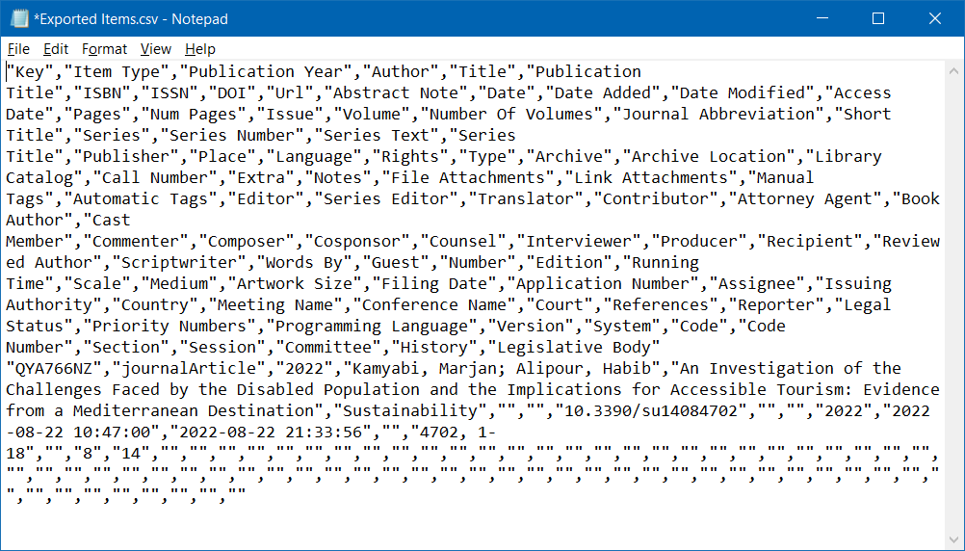
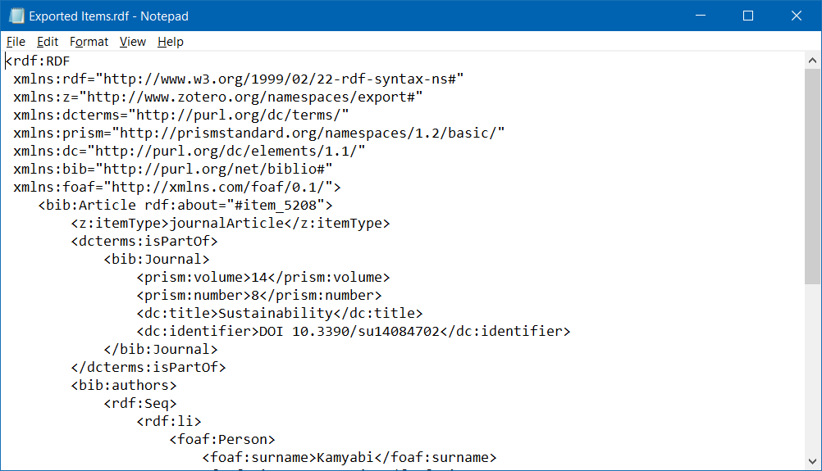
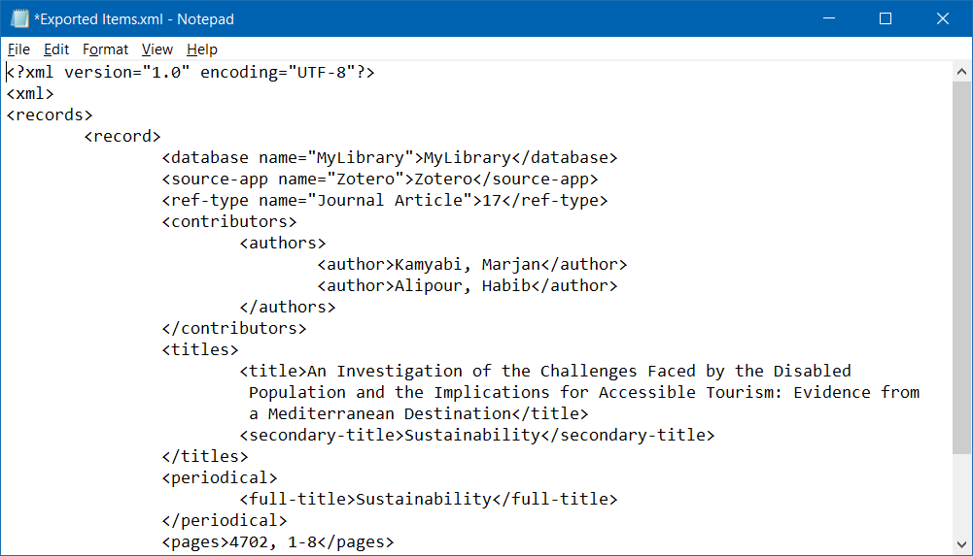
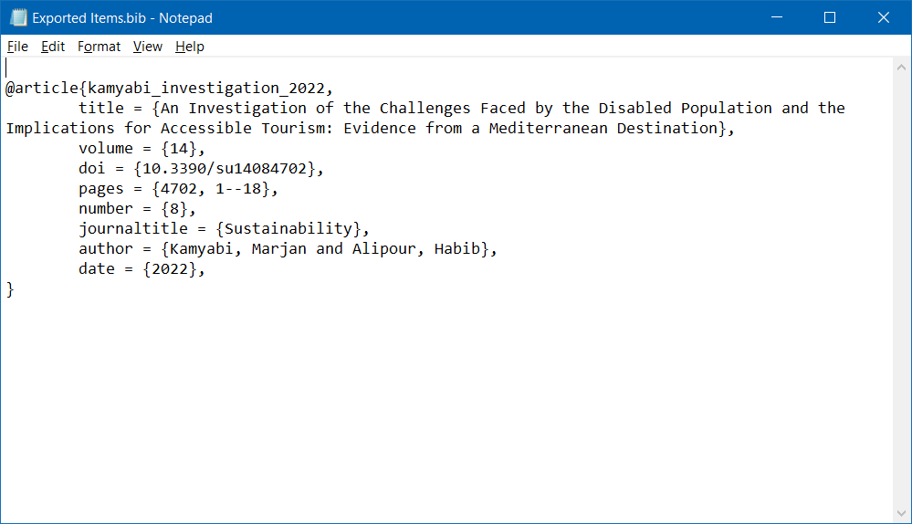
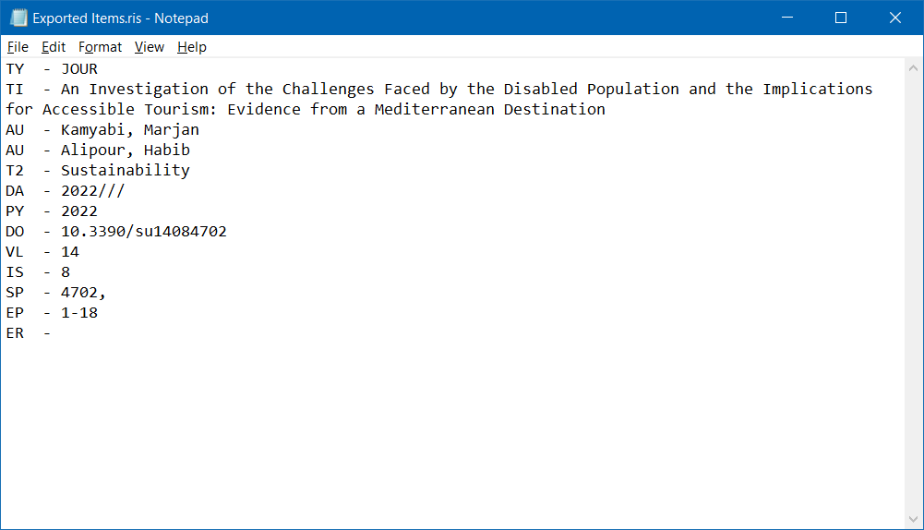
Formati izvoženih podatkov o virih
Niso vsi povsem enakovredni in nekateri podpirajo specifične funkcije nekega urejevalnika literature, so si pa podobni.
Morda je še najbolj standarden format ris, ki ga podpirajo številni urejevalniki literature. Vanj izvažamo tudi iz Cobiss-a.
csv
rdf
xml
bib
ris

Slide 22
Zotero
Zotero je brezplačna in odprtokodna rešitev, ki deluje na pomembnejših treh operacijskih sistemih (Windows, macOS, Linux), povezati pa ga je možno s pomembnejšimi pisarniškimi paketi (MS Word, LibreOffice Writer, Google Docs) in brskalniki (Chrome, Firefox, Edge, Safari).
Za popolno izkušnjo je potrebna namestitev osnovne aplikacije (namenjena delu z viri, urejanju lastne baze, povezovanju z urejevalnikom besedil) in dodatno še vtičnika Zotero Connector za uvažanje virov iz spletnih bibliografskih sistemov preko brskalnika. Brez slednjega uporaba skoraj ni smiselna. Pomembno je, da so Zotero, brskalnik in urejevalnik besedil vselej posodobljeni.

Slide 23
Zotero
S kreiranjem Zotero računa na njihovi spletni strani lahko lokalno bazo, ki jo imate na računalniku, sinhronizirate z njihovim strežnikom, tako da vam morebitna odpoved računalnika ne povzroči težav in da lahko do vaše baze dostopate od koderkoli. Brezplačni prostor je žal omejen na nekaj sto MB, se pa da tudi to z nekaj iznajdljivosti zaobiti.
Podpira številne stile navajanja, saj omogoča tako njihov uvoz, kot tudi izdelovanje lastnih stilov navajanja.
Omogoča uvoz in izvoz podatkov o virih.
Pred nadaljnjim spoznavanjem podrobnosti in skupnim delom najprej kratko demonstriram Zotero in primerjalno Mendeley.

Slide 24
Namestitev, spoznavanje in skupno delo z Zoterom
Namestitev osnovne aplikacije in prilagoditev nastavitev (tudi vklop klasičnega pogleda)
Namestitev vtičnika za brskalnik
Organizacija polic
Uvažanje virov iz online bibliografskih sistemov (nekaj primerov je v nadaljevanju; vselej bodite pozorni na tip vira)
Urejanje, popravljanje (po potrebi tudi tip vira) in dopolnitev avtomatskih vnosov
Pridobivanje podatkov o virih iz Cobiss-a
Uvažanje datoteke s podatki o virih (iz spletišča delavnice)
Dodatki virov (opombe, lahko s citati in povzetki, značke, priponke, komentarji v pdf idr.)

Slide 25
Namestitev, spoznavanje in skupno delo z Zoterom
Dodajanje virov po identifikatorjih (ISBN, DOI...)
Pridobivanje pdf dokumentov za vire iz lastne baze
Uvoz meta podatkov iz pdf
Ročno dodajanje virov
Razvrščanje in iskanje virov
Izvažanje virov v različne formate (ris, bib, rdf, xml, csv idr.)
Repozitorij stilov navajanja
Izbira stila navajanja v urejevalniku besedil
Različni načini sklicevanja na vire iz urejevalnika besedil in prilagajanje vnosov (tudi zamenjava & z "in")
Izdelava seznama virov in njegove prilagoditve
Sprememba stila navajanja med pisanjem

Slide 26
Namestitev, spoznavanje in skupno delo z Zoterom
Prekinitev povezave z Zoterom (v kopiji dokumenta)
Primerjalni prikaz napačno in pravilno vnešenih podatkov o virih (iz spletišča delavnice; vabljeni k odkrivanju napak)
Izdelava časovnice virov
Kreiranje računa v spletni različici za potrebe varne kopije
Kreiranje skupin za sodelovanje uporabnikov (soavtorji, mentor-študent...)
Vtičniki za razširitev možnosti
Težave (npr. težave z makrom za prikaz zavihka Zotero v MS Word, vnos specifičnih tipov virov, kot so zakoni, prehiter klik na gumb za vnos, ki namesto članka vnese spletno stran idr.)

Slide 27
Primeri virov za skupno delo na delavnici
Primer spletne strani z vgrajenimi meta podatki vira (članka) narejen za potrebe delavnice
http://krneki.epizy.com/vir.html
Članek iz znanstvene revije
https://www.sciencedirect.com/science/article/abs/pii/S0261517708000162
Knjiga
https://books.google.si/books?id=Hye2BAAAQBAJ&printsec=frontcover
Poglavje v knjigi ali zborniku
https://link.springer.com/chapter/10.1007/978-3-7091-6373-3_24
Spletna stran
https://www.unwto.org/tourism-statistics/un-standards-for-measuring-tourism

Slide 28
Samostojno delo
Kviz iz poznavanja urejevalnikov literature
Priprava lastnih izdelkov
Navodila imate v spletišču delavnice, kjer je naveden tudi rok obeh aktivnosti (30. april 2025).

Slide 29
Vprašanja in diskusija
Kolikor čas dopušča, ste k temu vabljeni že sedaj.
Po srečanju v živo vam je na voljo forum v spletišču delavnice.
Glede namestitve in uporabe Zotera si pomagajte s številnimi spletnimi viri, med katerimi naj izpostavim uradno spletno stran Zotera, s podporno dokumentacijo in razdelkom z video vodniki.
Če bi koga po zaključku delavnice bolj veselilo delati z Mendeleyem, priporočam naslednji spletni vodnik, v kolikor pa vam je na voljo plačljivi EndNote, pa naslednjega.

Slide 30
Hvala za sodelovanje

